Slide 1

Pasos prácticos para involucrarme en misiones
Cynthia Sundman

Slide 2
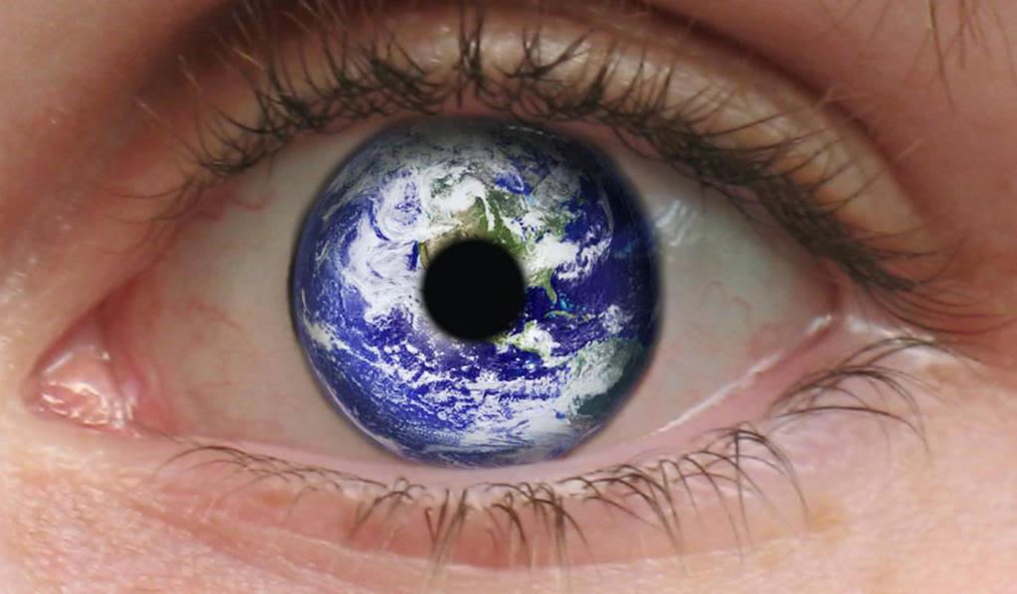
Te toca a ti
Tu parte

Slide 3


Vida espiritual
Carácter del Misionero
Antes de Ir al Campo
Mentoría en las Misiones
Cómo Involucrar a la Iglesia
Levantando Apoyo
Comunicación Integral
Cuidado Integral del Misionero
Pureza Moral
Cuidado de la Salud Física
Cuidado de la Salud Emocional
Adaptándose al Campo
Aprender un Idioma y Cultura
Relaciones del Misionero
Soltería en las Misiones
Familia Misionera
Trabajo en Equipo
Guerra Espiritual
Discipulado y Formación de Líderes
Misiones Transformadoras
Organización y Planificación
Trabajo en Países de Acceso Restringido
Adaptación al Campo
Página 135

Slide 4

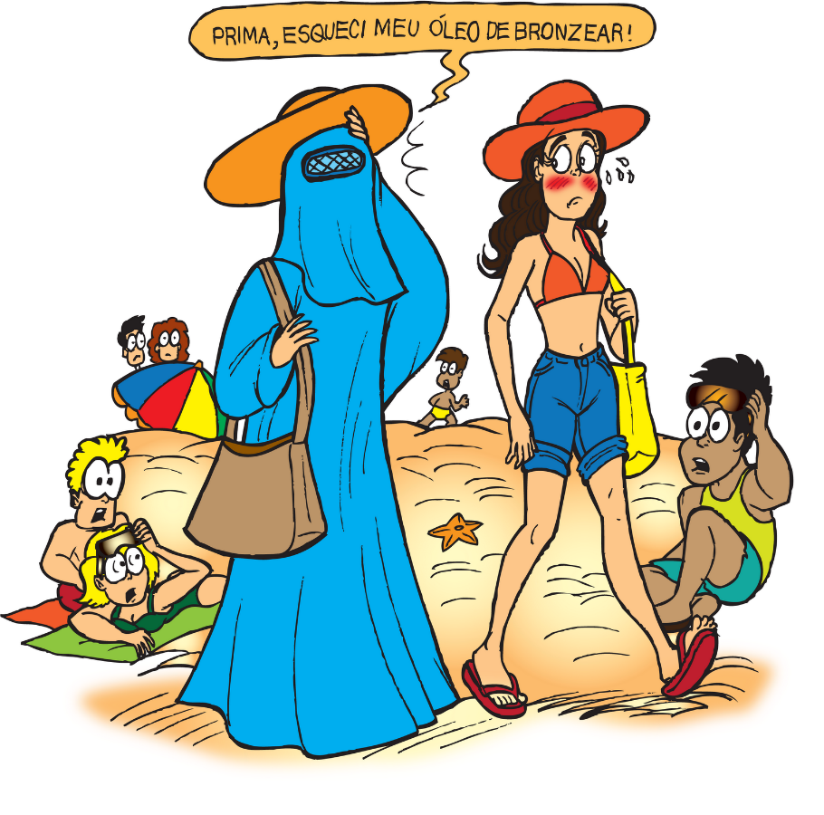
El Choque cultural
El Choque cultural es el conjunto de pensamientos y emociones negativas que surgen como el resultado de convivir en una cultura distinta a la tuya.
Página 136

Slide 5
El Choque cultural
Dos actitudes frente el Choque Cultural
Nunca me ocurrirá el choque.
2. Tengo miedo de irme de mi patria.
Página 136

Slide 6
El Choque cultural
Las cinco etapas del choque cultural:
Luna de miel – todo es bueno, una gran aventura, hay muchas ganas de aprender y experimentar.
Crisis – empiezas a agotarte, es mucho esfuerzo aprender nuevas cosas todos los días. Sientas que tu cabeza está llena. Quieres regresar a la normalidad.
Recuperación – decides a quedarte y continuar. Siguas adelante.
Adaptación – ya has avanzado y estas acostumbrándote a tu nueva cultura y lengua.
Choque de regreso – es difícil y triste tener que dejar tu nueva cultura, trabajo y amigos. Regresas a tu cultura esperando que todo será igual pero encuentras que muchas cosas han cambiado. Has pasado muchas cosas tremendas en tu vida y tu familia y amigos no comprendan tus experiencias o no les interesa.
Página 136

Slide 7
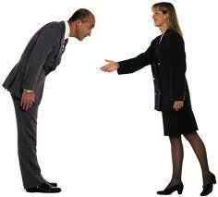
El Choque cultural
Etnocentrismo:
Es una gran barrera interna a la que nos enfrentaremos al ser enviados a otras naciones.
Si no respectamos la nueva cultura vamos a alejar a los posibles nuevos creyentes. Actitudes de menosprecio, juicio, rechazo y burla son totalmente contrarias a los que Dios quiere de nosotros.
Página 137

Slide 8

El Choque cultural
Multiculturalismo:
Consiste en considerar cada cultura como valiosa en si, sin menospreciar en sus distinta formas.
Página 137

Slide 9
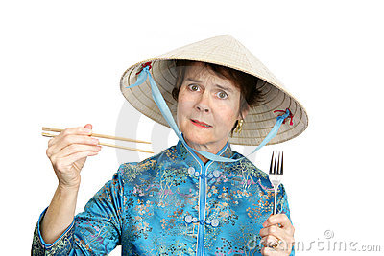
Sugerencias para enfrentar una nueva cultura
Estudiar distintas culturas y religiones
Cultivar amistades con personas de otras culturas y países
Participar en cultos de iglesias con diferentes formas de expresión
Desarraigar de tu corazón los valores anti bíblicos
Evitar las quejas y comparaciones
Página 138

Slide 10
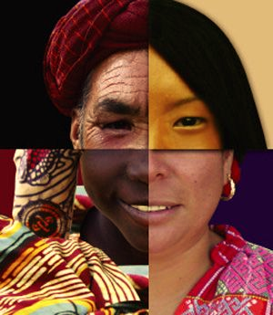
Entendimiento transcultural
Aprende el lenguaje para utilizarlo
Estate atento
Suspende y elimina todo tipo de juicios y etiquetas
Trata de empatizar
Reconoce y acepta que la ansiedad es algo
natural y normal
6. Sé honesto
7. Trata de involucrarte en la cultura
Página 139

Slide 11
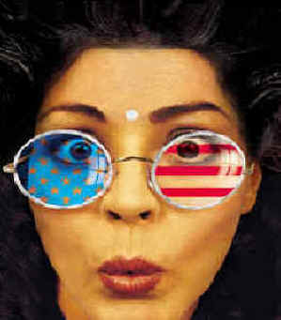
La Cosmovisión
Todas las personas tenemos una cosmovisión, una forma de ver el mundo. Dicha cosmovisión va influenciar en cómo pensamos de la vida, el mundo, de nosotros mismos, la cultura y de Dios.
Hay que saber cómo llevar el Evangelio de una forma
relevante a las culturas a donde nos vamos.
Página 140

Slide 12
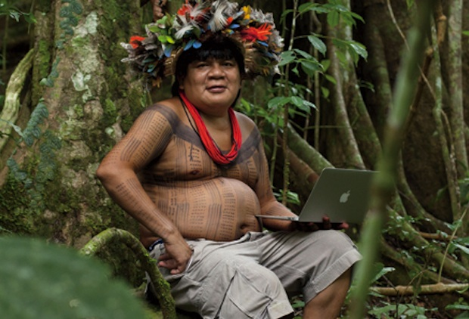
La transformación de la cultura
El Evangelio es supracultural, está por encima de todas las culturas de la tierra.
El misionero no debe intentar a reproducir su cultura en la nueva cultura donde esta sirviendo. La tarea del misionero es restaurar una cultura y no reformarla.
Ejemplo de la iglesia católica en África.
Página 141

Slide 13
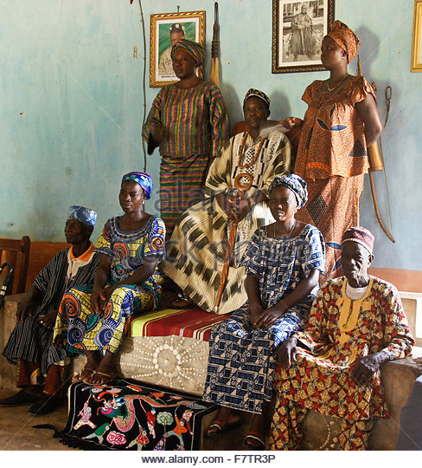
La transformación de la cultura
Cada cultura tiene cosas positivas y negativas.
No podemos respetar prácticas, ideas y
costumbres que violan los principios de
Dios para la humanidad, por más culturales
que estas sean.
Página 141

Slide 14
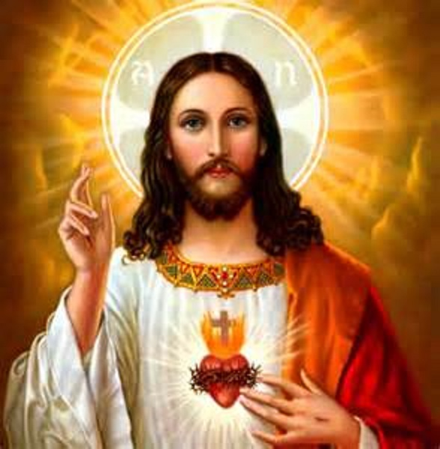
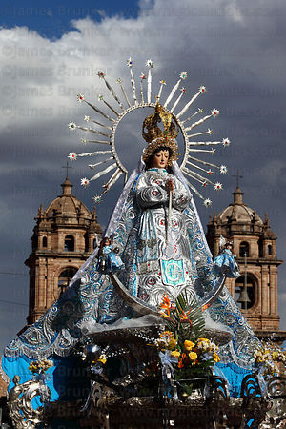
La Contextualización
Nunca debemos mesclar nuestra cultura con la nueva intentando de ayudar a las personas a aceptar nuestra religión.
Ejemplo – los católicos romanos con las Incas.
Página 143

Slide 15
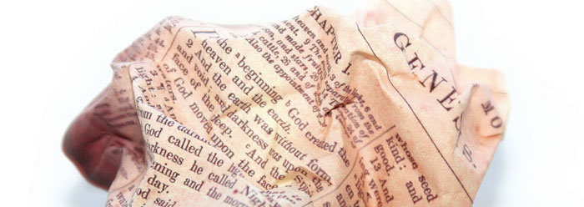
Lo que la contextualización NO es…
cambiar la verdad
evitar decir toda la verdad

Slide 16
El evangelio 3D
estructura para contextualizar el evangelio para el oyente, según su trasfondo y cultura
3 Dimensiones/Paradigmas
  culpa e inocencia (la ley)
  temor y poder (espíritus)
  vergüenza y honor (comunidad)

Slide 17

Culpa e Inocencia
se enfoca en la ley
lo correcto y lo malo son muy claros
Los Católicos
Las Sectas
Versículo clave – Romanos 6:23
ejemplo: el semáforo

Slide 18
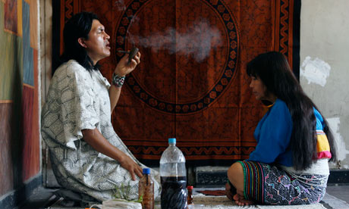
Temor y Poder
se enfoca en los espíritus y poderes del mundo
todos usan su poder para controlar a los demás
Los Animistas
Versículo clave – Romanos 1:25
ejemplo: la brujería

Slide 19
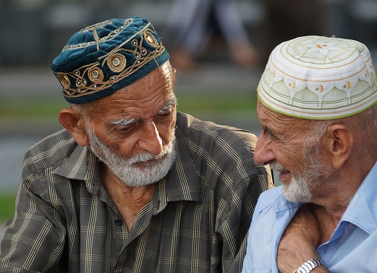
Vergüenza y Honor
la comunidad determina si estoy en una posición de
honor o vergüenza
mi comunidad me puede expulsar si traigo vergüenza
al grupo
Los musulmanes
Los Budistas
Versículo clave – Lucas 15:32
ejemplo: el padre y sus hijos

Slide 20
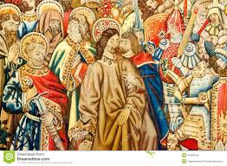
Una cosmovisión católica: culpa e inocencia
Es basada en obras: Cada persona debe hacer buenas obras para merecer la vida eterna. Como no tienen seguridad de la vida eterna, los católicos viven en mucha incertidumbre de que les va a pasar cuando mueran.
Las autoridades religiosas: son los intermedios entre la persona y Dios y pueden perdonar los pecados haciendo a la persona hacer penitencias.

Slide 21
Una cosmovisión católica: culpa e inocencia
Los 7 sacramentos: La persona debe cumplir los sacramentos de la iglesia para ser salvo.
Los santos y vírgenes: son honrados y hay que rendir almenajes y orar a ellos.
Las familias: Las tradiciones familiares son celebrados dentro de las familias.
Su motivación – cuando peque se siente culpable y tiene que hacer alguna penitencia para sentirse inocente.

Slide 22
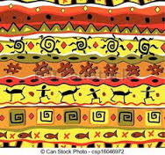
Una cosmovisión animista: temor y poder
Los poderes: Los poderes y dioses tienen poder sobre las personas y la naturaleza. Ellos pueden bendecir y maldecir. Te pueden dar salud o enfermedades. Pueden bendecir tus cosechas y animales o destruiros.
Los dioses: Cada elemento de la naturaleza es un dios y debe ser temido y honrado.

Slide 23
Una cosmovisión animista: temor y poder
La vida: Se pasa la vida complaciendo a los dioses haciendo ofrendas, oraciones y pagos. Estas personas viven en constante temor de los poderes y dioses, darán o harán lo que sea necesario para complacerles.
Las personas: Puedes usar los dioses para pedir bendición o maldición sobre los demás personas. En esa manera tienes algo de poder.

Slide 24

Una cosmovisión musulmana: vergüenza y honor
La importancia del grupo: ¿Qué pensarán los demás de mí?
Relaciones: tu honor (reputación) proviene de la gente que conoces.
Encajar: no encajar trae vergüenza, el honor viene cuando uno encaja en el grupo.
La verdad: el honor es lo más importante, si una mentira honra a alguien, es lo mejor que puedes decir.
La venganza: la vergüenza que se expone a la vista tiene que ser vengada para restaurar el honor.

Slide 25
Una cosmovisión musulmana: vergüenza y honor
Los ancianos: el honor se muestra hacia los mayores, obedeciendo, pidiendo consejo y dándoles lo primero y lo mejor.
Hospitalidad: honra a quien visita y al anfitrión.
Halagos: las palabras se usan para traer honor, pero de repente no son verdades.
Regalos: muestran honor a la persona que recibe el regalo.
Nombre de familia/posición: tus ancestros te traen honor.

Slide 26
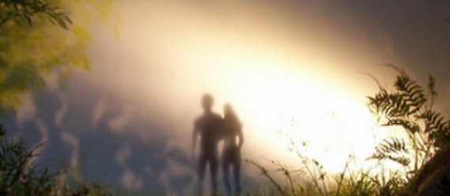
El evangelio de honor
Adán y Eva vivieron en relación perfecta con Dios (Dios les honró y ellos le honraron).
Notes:
God honored them by being in a face-to-face relationship with them
The first humans honored God, each other, themselves and the earth, living in perfect harmony
They were clothed with the honor or glory of God

Slide 27
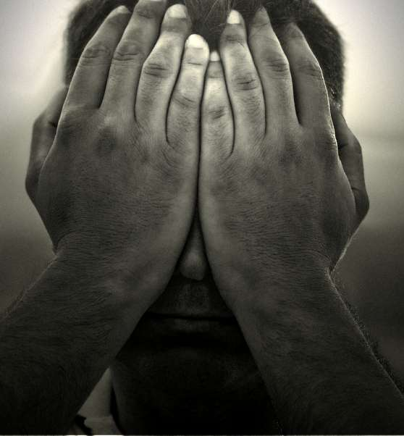
El evangelio de honor
La desobediencia hacia Dios trajo vergüenza a Adán y Eva y destruyó la perfecta relación que tuvieron con Dios.
Desde entonces los humanos
deshonran a Dios, pensando
en sí mismos primero.
Notes:
God honored them by being in a face-to-face relationship with them
The first humans honored God, each other, themselves and the earth, living in perfect harmony
They were clothed with the honor or glory of God

Slide 28
El evangelio de honor
Dios es el más honrado, no debía mantener relación con el hombre que vivía en vergüenza
Dios decidió reestablecer nuestro honor, pero tuvo un gran costo: Dios decidió llevar nuestra vergüenza para darnos honor
Notes:
God honored them by being in a face-to-face relationship with them
The first humans honored God, each other, themselves and the earth, living in perfect harmony
They were clothed with the honor or glory of God

Slide 29
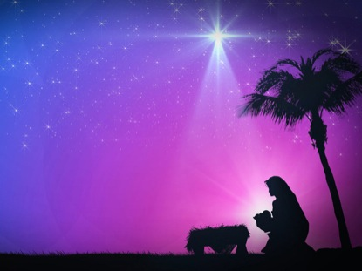
El evangelio de honor
Mandó a su Hijo Jesús a vivir en la tierra (vergüenza)
Notes:
God honored them by being in a face-to-face relationship with them
The first humans honored God, each other, themselves and the earth, living in perfect harmony
They were clothed with the honor or glory of God

Slide 30
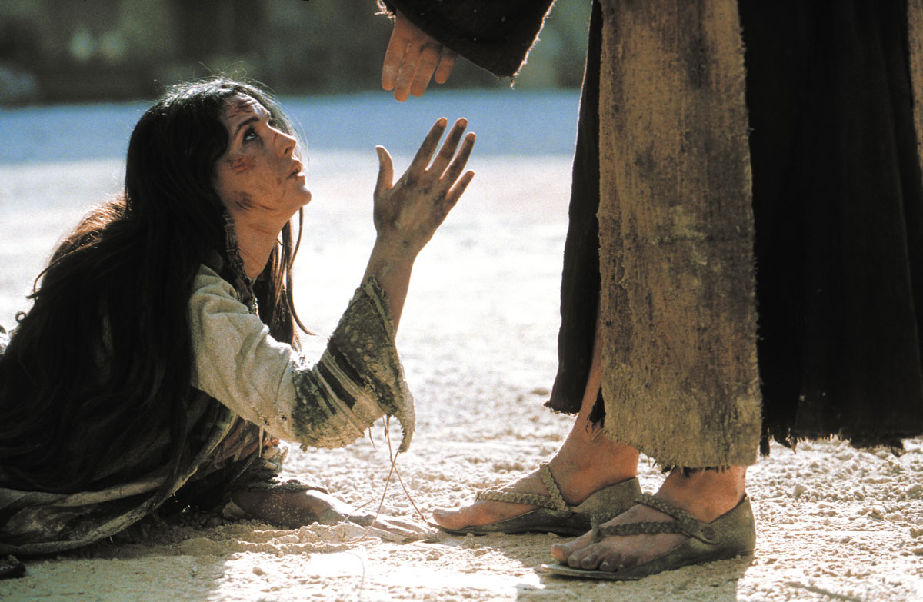
El evangelio de honor
Jesús afirmó el valor de los más vergonzosos mientras vivía en la tierra.
Notes:
God honored them by being in a face-to-face relationship with them
The first humans honored God, each other, themselves and the earth, living in perfect harmony
They were clothed with the honor or glory of God

Slide 31
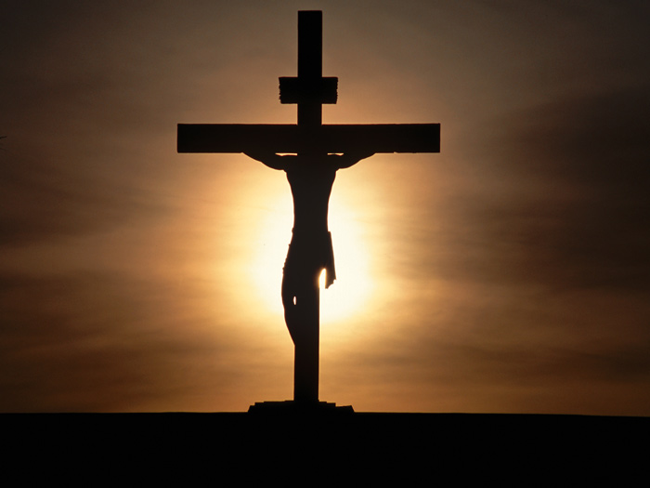
El evangelio de honor
Jesús honró a Dios perfectamente con su vida, inclusive, honrando a Dios, obedeciéndole hasta la cruz. Jesús llevó nuestra vergüenza cuando murió.
Notes:
God honored them by being in a face-to-face relationship with them
The first humans honored God, each other, themselves and the earth, living in perfect harmony
They were clothed with the honor or glory of God

Slide 32
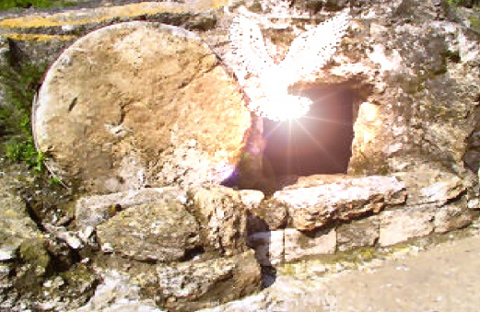
El evangelio de honor
Dios lo resucitó de entre los muertos y lo hizo ascender a Su diestra, donde gobierna sobre todo como Rey de los reyes (máximo honor)
Notes:
God honored them by being in a face-to-face relationship with them
The first humans honored God, each other, themselves and the earth, living in perfect harmony
They were clothed with the honor or glory of God

Slide 33
El evangelio de honor
Ahora, Jesús ofrece Su honor a todos que vienen a Él, se arrepienten de su desobediencia y confían en Él como Señor
Los creyentes de Jesús reciben honor cuando se unen a parte de la gran familia de Dios
Notes:
God honored them by being in a face-to-face relationship with them
The first humans honored God, each other, themselves and the earth, living in perfect harmony
They were clothed with the honor or glory of God

Slide 34
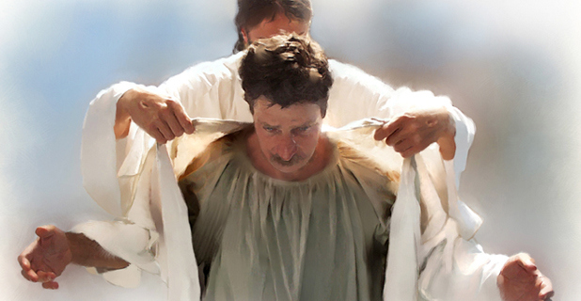
El evangelio de honor
Dios nos viste con el manto de la justicia y nos da el honor de ser hijos e hijas de Dios
Notes:
God honored them by being in a face-to-face relationship with them
The first humans honored God, each other, themselves and the earth, living in perfect harmony
They were clothed with the honor or glory of God

Slide 35
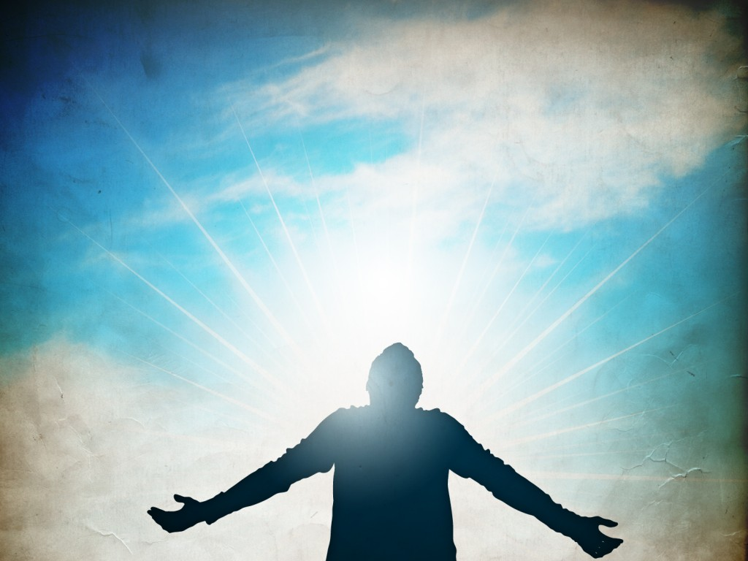
El evangelio de honor
El futuro ofrece la promesa de mucho honor para los que siguen a Jesús: ¡una vida eterna en la presencia de Dios!
Notes:
God honored them by being in a face-to-face relationship with them
The first humans honored God, each other, themselves and the earth, living in perfect harmony
They were clothed with the honor or glory of God

